Slide 1



GenBotter电机开发教程
【05-08】
BLDC案例1（上）
——CubeMX配置
高博士
2025
Notes:
第 2 章的直流有刷电机（‘大力出奇迹’的代表，可以粗略控制转速、转向）和第 3 章的舵机（能定角度，通过减速齿轮和控制板来控制角度），
今天进入第 4 章 —— 步进电机，这个堪称‘精准主义者’的新伙伴，它和前两种电机最大的区别就是：转不转、转多少，全由‘步数’说了算！
今天先搞懂它‘怎么迈开腿’，下一节 4.2 咱们再细聊它的‘体检报告’—— 那些参数指标到底藏着什么秘密。

Slide 2
开发板上的接口
PM口 | 接口名 | IO口 | TIM通道
PM1 | PM1_PWM_UH | PA8 | TIM1_CH1
 | PM1_PWM_UL | PB13 | TIM1_CH1N
 | PM1_PWM_VH | PA9 | TIM1_CH2
 | PM1_PWM_VL | PB14 | TIM1_CH2N
 | PM1_PWM_WH | PA10 | TIM1_CH3
 | PM1_PWM_WL | PB15 | TIM1_CH3N
 | PM1_CTRL_SD | PF10
PM2 | PM2_PWM_UH | PI5 | TIM8_CH1
 | PM2_PWM_UL | PH13 | TIM8_CH1N
 | PM2_PWM_VH | PI6 | TIM8_CH2
 | PM2_PWM_VL | PH14 | TIM8_CH2N
 | PM2_PWM_WH | PI7 | TIM8_CH3
 | PM2_PWM_WL | PH15 | TIM8_CH3N
 | PM1_CTRL_SD | PF2
按键/LED | IO口
LED1 | PE0
LED2 | PE1
K0 | PE2
K1 | PE3
K2 | PE4
Notes:
将一大步拆解成小碎步
（一）先看左边：90°怎么变成45°
左边电机，转子转一步是 45° 。关键是类似B2+A2同时通电，上、右两个定子同时吸引转子，转子会被吸引到中间；本来转子一步从上到右、现在被拆分成2步。
就像谈恋爱，如果上一个对象不挽留你，你立即被下一个对象吸引过去，但是如果下一个对象吸引你的同时、上一个对象挽留你，你会在中间犹豫一下。
（二）再看右边：22.5° 的 “小碎步”
定子绕组的布局也变了 —— 定子有更多小绕组，像 “磁场分身”，每个小绕组负责 “拉转子一小步” 。
就像你找了个会易容术的对象，谈一个对象相当于谈了两个对象。
三、提炼核心逻辑
想让步距角更小，关键在 “细化磁场指令” ：通过控制电流方向（比如让绕组 “半程通电”），让定子磁场的 “指挥” 更细腻，转子步子自然变小 。
就像给电机装了个 “微调开关”—— 以前按一下动 45°，现在按一下动 22.5°，精细度直接翻倍！
四、快速引出后续
22.5° 还不够细咋办？下一页有更绝的 “齿牙错位术”，让转子步子比芝麻还小！先记住：电流控制是缩小步距角的基础操作 ，咱们继续解锁更牛的技巧～

Slide 3
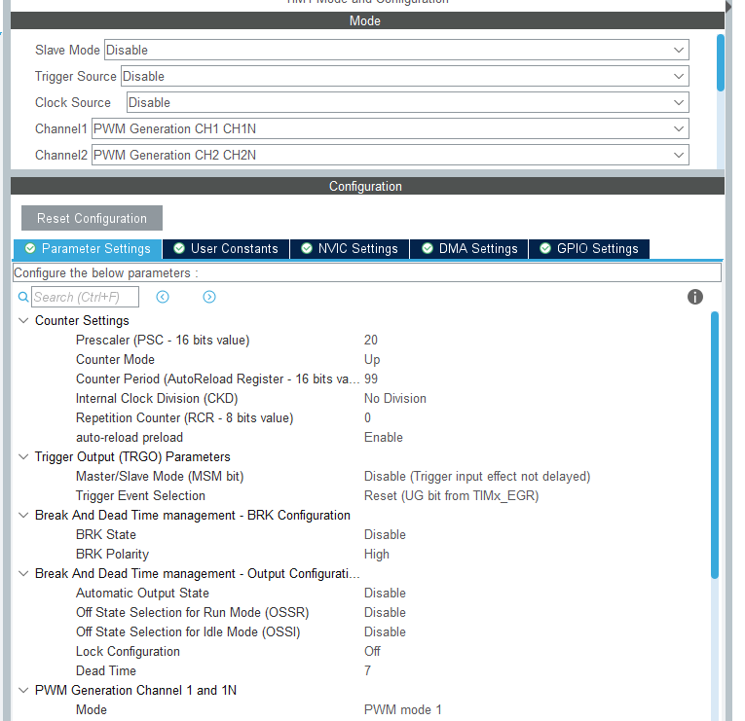
TIM1基础参数的配置

Slide 4
POWERPOINT DESIGN
2025
谢谢大家
主讲人：
高博士
时间：
2025.8

